Slide 1
TRABAJO FINAL
MINERÍA DE DATOS
Eugen Hamuraru
Álvaro Larraya

Slide 2
INTRODUCCIÓN
De qué va el problema?
Motivos elección
Preparación para usar el dataset

Slide 3
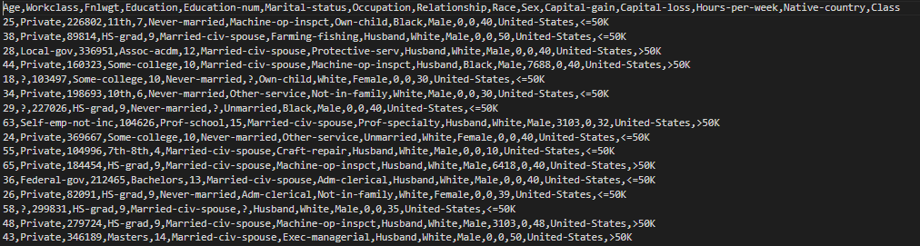
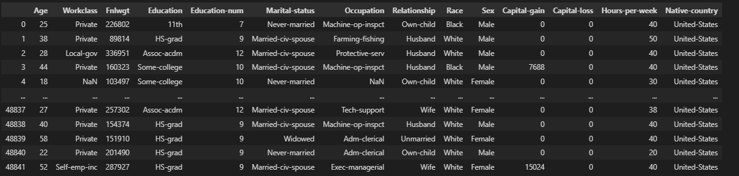
LECTURA DE DATOS
<=50K
>50K
Y =
HOLD OUT
+
ESTRATIFICACIÓN

Slide 4
IMPUTACIONES Y PASO DE CATEGÓRICO A NOMINAL
Variables categóricas
Moda
IMPUTACIÓN
Variables numéricas
Media
Column Transformer
Más de 6 valores
Codificación ordinal
Variables categóricas
Menos de 6 valores
Codificación basada en salida

Slide 5
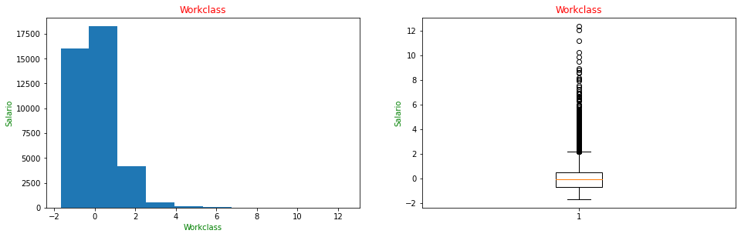
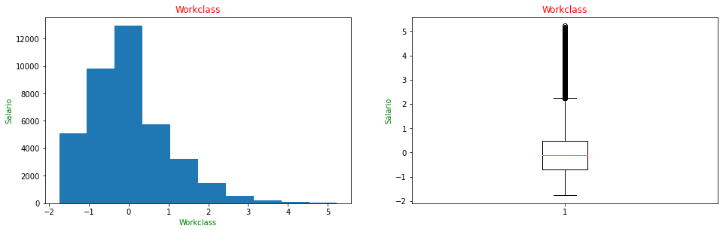
ELIMINACIÓN DE OUTLIERS

Slide 6
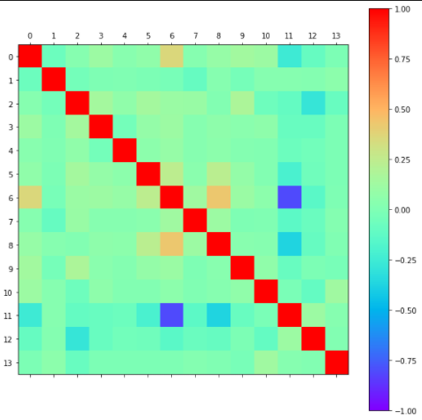
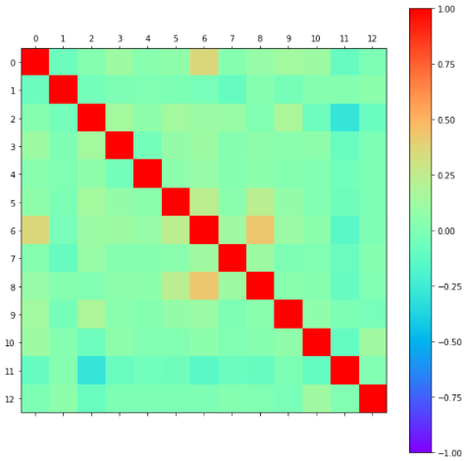
ANÁLISIS DE CORRELACIONES
Umbral = 0.8
Sin “capital-loss”
Columna 11: “Capital-loss”
Columna 6: “Occupation”

Slide 7
SELECCIÓN DE VARIABLES
Basado en percentiles
Feature_selection
(Filtros)
Basado en k mejores variables
Ganador
Feature_selection
(Wrappers)

Slide 8
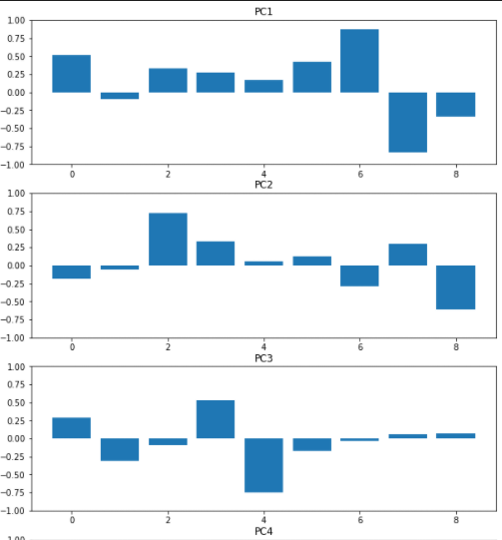
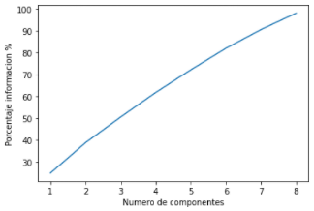
PCA
Impacto de antiguas variables en nuevas componentes del pca:
Con 8 variables: más del 95% de la información

Slide 9
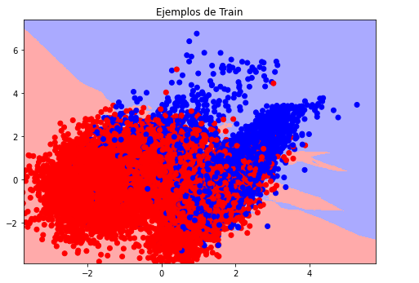
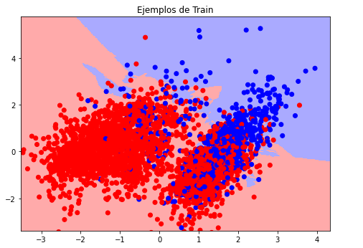
SELECCIÓN DE INSTANCIAS

Slide 10
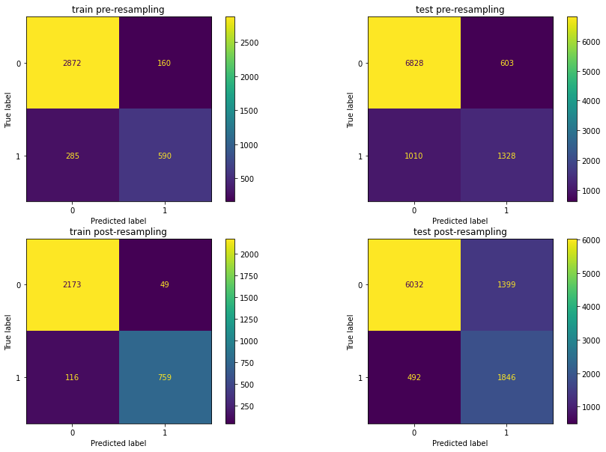
DESBALANCEO

Slide 11
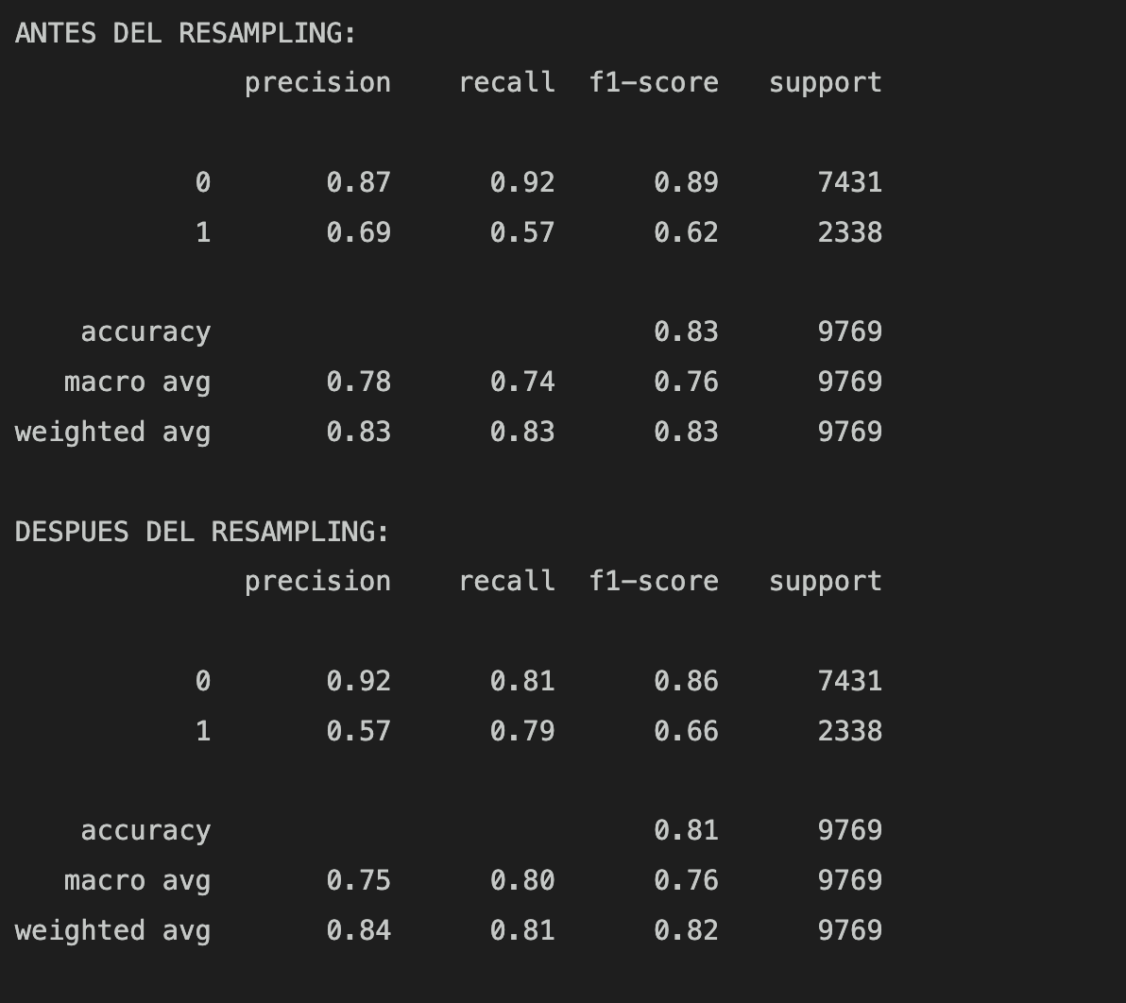
DESBALANCEO

Slide 12

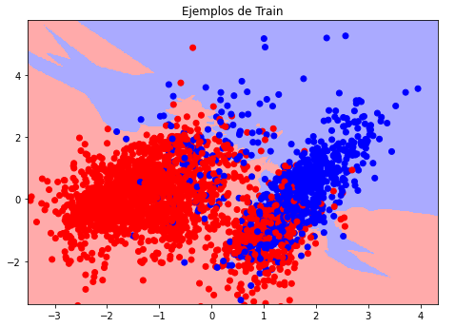
DESBALANCEO

Slide 13



VALIDACIÓN
KNN
GRID SEARCH
CROSS VALIDATION
ROC_AUC
Modelo empleado
Parámetros knn
K = 10
Como métrica de rendimiento
Resultados

Slide 14
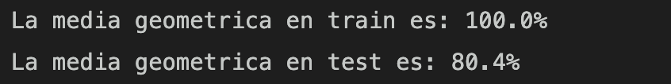
MÉTRICAS DE RENDIMIENTO

Slide 15
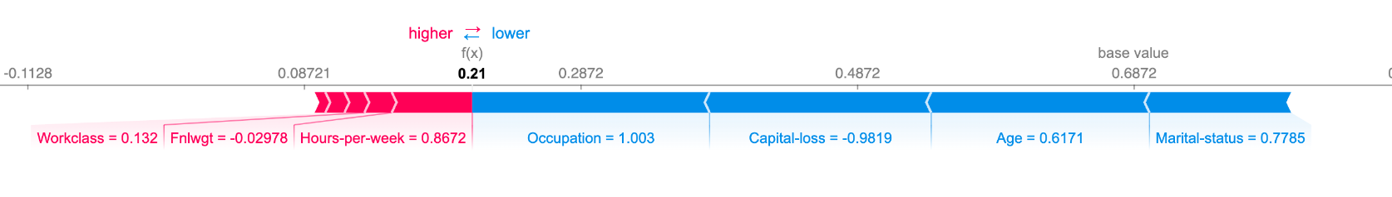
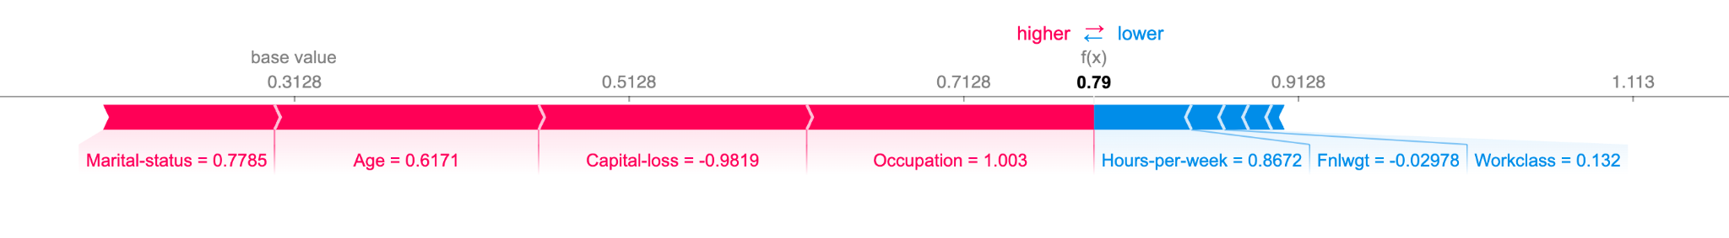
IMPORTANCIA DE LAS VARIABLES

Slide 16
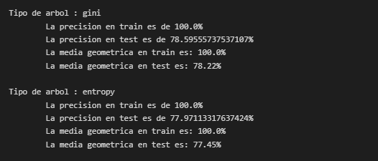

OTROS MODELOS PROBADOS
Árboles de decisión
Regresión logística

